Slide 1
6. Modul
Értékesítés az udvarról (tanyáról)

Slide 2
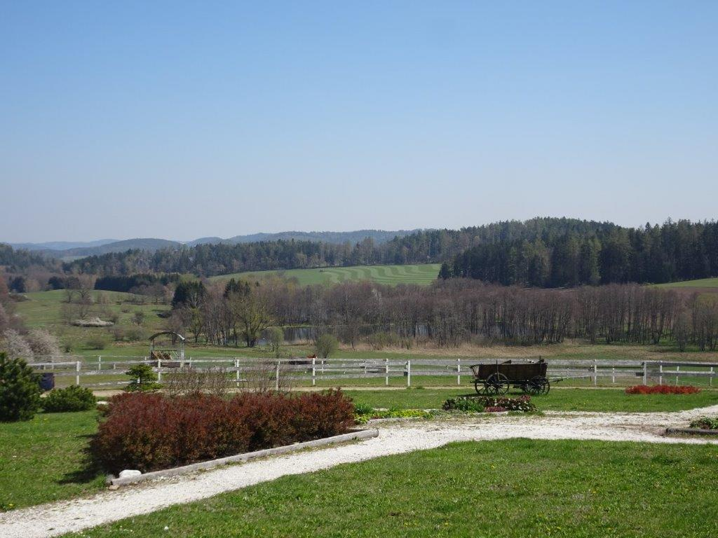
6. Értékesítés az udvarról (tanyáról)
6.2. Értékesítés az udvarról - szabályok, előírások, adminisztratív felügyelet
Notes:
A modul leírja azokat a feltételeket, amelyek mellett a gyárból történő értékesítés a Cseh Köztársaságban és az Európai Unió kiválasztott országaiban történhet. Áttekintés a Cseh Köztársaságban érvényes jogszabályi normákról és azok uniós joggal való kapcsolatáról. Higiéniai és állategészségügyi előírások. Az értékesítést a hajógyárból felügyelő állami hatóságok.

Slide 3
6.2.1. Általános jogszabályok
A mezőgazdasági árukra és élelmiszerekre vonatkozó összes uniós jogszabály megtalálható a https://eur-lex.europa.eu/ portálon, ahol az Unió tagállamainak egyes nyelvein lehet keresni. Mindenre az egyes tagállamok joga vonatkozik.
Az élelmiszerek értékesítésére vonatkozó európai jogszabályok:
A fogyasztók élelmiszerekkel kapcsolatos tájékoztatásáról szóló 1169/2011
EU rendelet a mezőgazdasági termékek piacának közös szervezéséről szóló 1308/2013
EU élelmiszer-higiéniáról szóló 852/2004
853/2004 EU rendelet az állati élelmiszerek higiéniájáról
EU rendelet a hatósági ellenőrzésekről szóló 854/2004
Az élelmiszerbiztonságról szóló 178/2002 EU rendelet
Sok farm kínálhat szociális teret

Slide 4
Kivétel az udvarról származó élelmiszer értékesítése
1. § (2) bekezdés a) c) pontja szerint az élelmiszer-higiéniára vonatkozó előírások, ill. Az állati eredetű élelmiszerek higiéniájáról szóló rendelet 1. cikke (3) bekezdésének a) pontjának c) alpontja előírja, hogy a rendelet nem vonatkozik azokra az esetekre, amikor a termelő kis mennyiségű elsődleges terméket közvetlenül szállít a végső fogyasztónak vagy a helyi kiskereskedőnek. aki azokat közvetlenül a végső fogyasztónak szállítja.
A tagállamok megállapítják e tevékenységre vonatkozó szabályokat, hogy biztosítsák mindkét rendelet céljainak elérését. A közvetlenül alkalmazandó uniós szabályok hatálya alóli kivételeknek ugyanazokat a célokat kell szolgálniuk, mint e szabályoknak.
Az eredeti gazdasági épületek új funkciókat kapnak

Slide 5
6.2.2. Cseh Köztársaság
Az udvarról élelmiszert árusító személynek nagy valószínűséggel nem lesz szüksége kereskedelmi bizonyítványra. Ez nem zárja ki a más típusú regisztrációt.
A mezőgazdasági vállalkozókat általában a mezőgazdasági törvény alapján tartják nyilván
A hőkezelés a szezonális gyümölcs tartósításának népszerű formája
Notes:
A vállalkozások általános jogi keretei szempontjából a bíróságon élelmiszert értékesítő személynek általában nincs szüksége kereskedelmi bizonyítványra (vö. a 455/1991. sz. törvény, a kereskedelmi engedélyezési törvény 3. § (3) bekezdésének e) pontja. ), de ez nem zárja ki az egyéb típusú regisztrációkat. A mezőgazdasági vállalkozók nyilvántartásba vétele általában a 252/1997. sz. törvény 2f. §-a alapján történik, az e törvény 2e. § (2) bekezdése szerinti nyilvántartásba vételt nem terheli többek között az a természetes személy, aki feldolgozatlan növényt értékesít, ill. állati eredetű termékek (ez tehát elsődleges termelés, amely bizonyos esetekben szűkebb a gyári értékesítés szempontjából is).

Slide 6
Különleges előírások a Cseh Köztársaságban:
Az állati termékek udvarról történő értékesítésének kérdésével Csehországban az állat-egészségügyi törvény foglalkozik.
Egyéb élelmiszerek esetében az Élelmiszer- és Dohánytermékről szóló törvénynek, illetve egyes kapcsolódó törvények módosításáról szóló előírásnak megfelelő eljárás. Ez a rendelkezés felhatalmazza a Földművelésügyi Minisztériumot, hogy rendeletben szabályozza a növényi eredetű élelmiszerekkel szemben támasztott követelményeket, azok kezelését és "bíróságról" történő értékesítését.
Számos farm lehetővé teszi a látogatók számára, hogy megismerkedjenek különböző állatfajtákkal
Notes:
Különleges szabályozás a Cseh Köztársaságban: a bírósági értékesítés kérdésével különösen az állati termékek értékesítése esetén foglalkozik, mégpedig az állatorvosi ellátásról és egyes rendeletek módosításáról szóló 166/1999. sz. törvény (továbbiakban az "Állat-egészségügyi törvény"). A hasonló típusú kezelés más élelmiszerek esetében is a 18. § bek. törvény d) pontja szerint az élelmiszerekről és dohánytermékekről, valamint egyes kapcsolódó törvények módosításáról szóló 110/1997. Ez a rendelkezés felhatalmazza a Földművelésügyi Minisztériumot, hogy rendeletben szabályozza a növényi eredetű élelmiszerekre vonatkozó követelményeket, azok kezelését és "udvarról" történő értékesítését.

Slide 7
6.2.3. Szlovákia
Hasonló jogszabályok érvényesek, mint a Cseh Köztársaságban.
Az államigazgatási szervek a hatósági élelmiszer-ellenőrzés ügyében a 152/1995. (Élelmiszertörvény) a következők:
Egészségügyi Minisztérium
közegészségügyi hatóságok
Állami Állategészségügyi és Élelmiszerügyi Igazgatóság
regionális állat-egészségügyi és élelmiszer-igazgatási szervek
https://www.predajzdvora.sk/
Eladó udvarról - Predaj z dvora

Slide 8
6.2.4. Magyarország
Magyarországon a bírósági élelmiszer-értékesítés kérdését különösen a Földművelésügyi Minisztérium, a kistermelői élelmiszerek előállításának és értékesítésének feltételeiről szóló 52/2010.
Ez a rendelet meghatározza az udvarról árusítható mennyiségeket is, rögzíti a helyi kiskereskedőknek történő élelmiszerértékesítés feltételeit és a „falusi vendégasztal” szabályait.
Lenyűgöző magyar sztyeppei szarvasmarha - vonzó helyi fajta
Notes:
Magyarországon az udvarról történő élelmiszer-értékesítés kérdését elsősorban a Földművelésügyi Minisztérium, a kistermelői élelmiszerek előállításának és értékesítésének feltételeiről szóló 52/2010. EK). 2010). Az 52/2010/EK rendelet I. melléklete határozza meg az udvarról értékesíthető kis mennyiségeket. Az élelmiszerek helyi kiskereskedőnek történő értékesítése ilyenkor élelmiszer értékesítésének minősül az ugyanabban a régióban vagy a gazdálkodótól legfeljebb 40 km-re található kiskereskedelmi üzletnek (52/2010. sz. rendelet 1. §). A termelők azonban „falusi asztalokat is üzemeltethetnek a vendégeknek”.

Slide 9
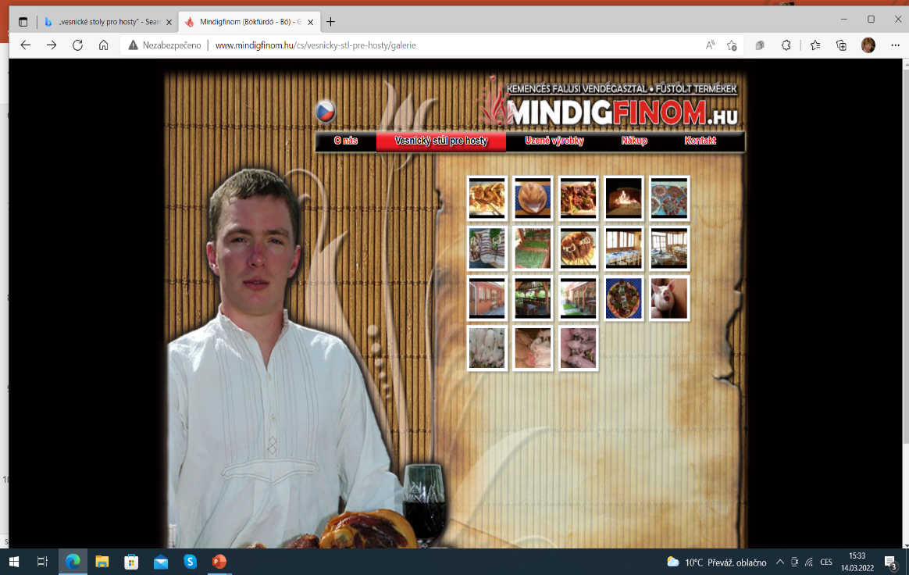
A termelők az uniós jog értelmében kiskereskedelmi tevékenységként „falusi vendégasztalt” üzemeltethetnek, ahol az előírt keretmennyiség betartása esetén más, általuk nem előállított élelmiszert is kínálhatnak (4.§ (3)). Az 52/2010 rendelet 4. §-ának (4) bekezdése szerint kell szállítani az árukat ugyanabban a régióban vagy 40 km-es körzetben az azt kérő vásárlóhoz (52/2010 rendelet 4. § (4) bekezdés).
Mindigfinom (Bökfürdő - Bő) - Falusi Vendégasztal
A "falusi vendégasztal" ajánlata

Slide 10
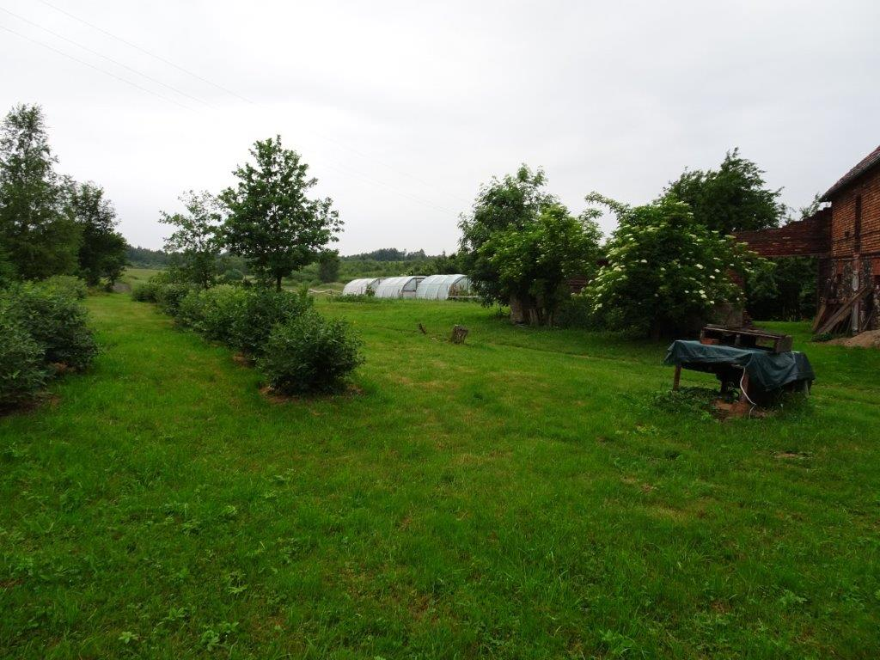
6.2.5. Lengyelország
A mezőgazdasági telepről történő értékesítés jelenlegi szabályozása egy átfogó módosítással azonnal bevezetésre került, így a lengyelországi udvarról történő értékesítés szabályozása viszonylag következetes, beleértve az értékesített termékek adóztatását is.
Kamcsatkai lonc udvari lekvárgyártáshoz - Grabyszice Gorne (Lengyelország)
Notes:
Lengyelország – 2016. november 16-i törvény (Dz.U. 2016 pos. 1961), 2017. január 1-jei hatállyal.
A termékeiket közvetlenül a bíróságtól értékesítő gazdálkodók elsősorban a lengyel személyi jövedelemadóról szóló törvény (ustawa o podatku dochodowym od osób fizycznych - a továbbiakban: p.d.o.f.) szerinti különleges adórendszer hatálya alá tartoznak.
Az ebből a tevékenységből származó bevétel évi 40 000 PLN-ig mentes a személyi jövedelemadó alól (21. cikk (1) bekezdés (71a) (p.d.o.f.). A lengyel kereskedelmi engedélyezési törvény (Prawo przedsiębiorców - ") 6. cikk (1) bekezdés (1) bekezdése értelmében p.b.'), P.b. nem vonatkozik többek között az állattenyésztés és a gabonafélék, illetve a belvízi halászat területén végzett mezőgazdasági termelésre.

Slide 11
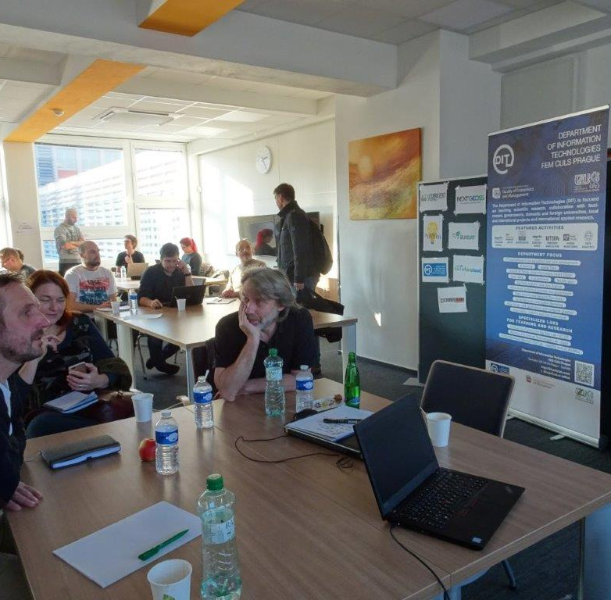
Helyi gazdaságokból származó termékek – Olaszország (Bologna)
Nemzetközi projektek konzorciumai is dolgoznak a kistermelői feladatok megoldásán

